Slide 1
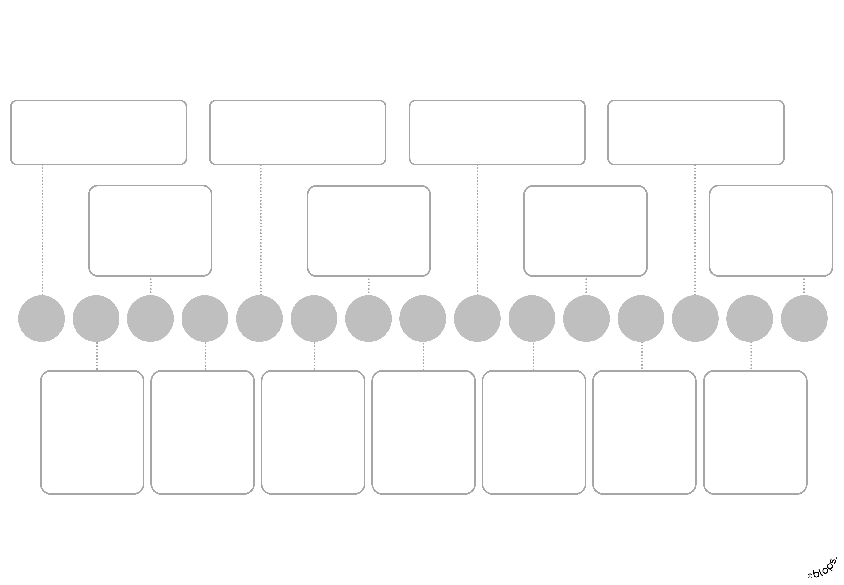














Arvioidaan meidän päivän polun toimivuutta
Kirjoita tähän…
Kirjoita tähän…
Kirjoita tähän…
Kirjoita tähän…
Kirjoita tähän…
Kirjoita tähän…
Kirjoita tähän…
Kirjoita tähän…
Kirjoita tähän…
Kirjoita tähän…
Kirjoita tähän…
Kirjoita tähän…
Kirjoita tähän…
Kirjoita tähän…
Kirjoita tähän…

Slide 2


